Slide 1


PRODUCCIONES

Slide 2
Estilos En Cascada CSS
¿Por qué se llaman estilos en cascada?
Las hojas de estilo se llaman hojas de estilo "en cascada" porque:
Las propiedades de estilo pueden estar escritas en varios sitios (en varios lugares de la página web o de la hoja de estilo) y dependiendo del sitio, afectan a más o menos elementos.
Cuando un elemento está contenido en otro (por ejemplo, un párrafo dentro de una división), al elemento de dentro se le aplican también las propiedades definidas para el elemento de fuera (al párrafo se le aplicarían las propiedades definidas para la división).
Dos reglas distintas pueden ser de aplicación a un mismo elemento (por ejemplo, a un párrafo
con clase nombre, le es de aplicación tanto el selector .nombre como el selector p)
Villalobos, G. M., Sánchez, G. D. C., & Gutiérrez, D. A. B. (2010)

Slide 3
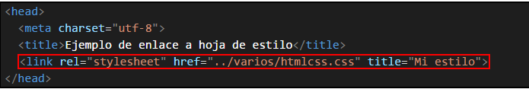
Reglas de aplicación de los estilos
Si se define la misma propiedad para la misma etiqueta con el mismo selector en dos sitios distintos, las reglas de precedencia son las siguientes: Las propiedades definidas en un atributo style se imponen a las propiedades definidas en la etiqueta
Villalobos, G. M., Sánchez, G. D. C., & Gutiérrez, D. A. B. (2010)

Slide 4
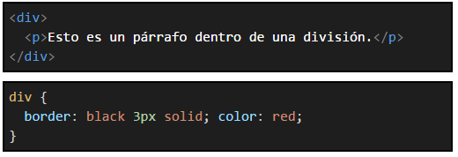
Reglas distintas que se aplican al mismo elemento
Dos reglas distintas se aplican a un mismo elemento cuando el elemento coincide con los selectores de ambas reglas. La regla que se aplica es la del selector de mayor especificidad. La especificidad de un selector se calcula atendiendo a los siguientes criterios: Número de atributos id en el selector Número de otros atributos y pseudo-clases en el selector (los pseudo-elementos se ignoran) Número de elementos en el selector Posición en la hoja de estilo Estos criterios se aplican en orden, es decir, primero se comparan el número de atributos id de cada selector. Si un selector tiene más que el otro, se aplica esa regla, si el número es el mismo, entonces se calcula el segundo criterio (número de otros atributos y pseudo-clases).
Villalobos, G. M., Sánchez, G. D. C., & Gutiérrez, D. A. B. (2010)

Slide 5
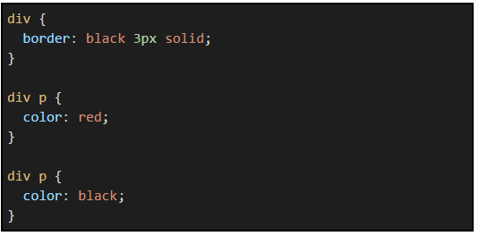
Posición en la hoja de estilo
Si a un elemento le afectan dos selectores con la misma especificidad, el navegador aplica la propiedad que aparece después en la hoja de estilo. El ejemplo siguiente muestra dos selectores idénticos. Puede comprobarse que se aplica siempre el selector que aparece después en la hoja de estilo. En este caso, la penúltima regla es superflua y puede eliminarse sin afectar al resultado.
Villalobos, G. M., Sánchez, G. D. C., & Gutiérrez, D. A. B. (2010)

